Slide 1
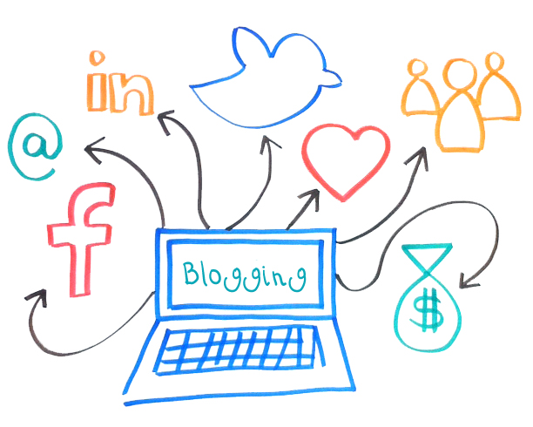
EĞİTİM ORTAMINDA DİJİTALLEŞMENİN SOSYAL VE PSİKOLOJİK ETKİLERİ
ŞEHİT EREN YÜCEL ANADOLU LİSESİ REHBERLİK SERVİSİ

Slide 2
Dijitalleşme, ulaşılabilir bilgilerin ve varolan kaynaklarınızın (örneğin dokümanlarınız, dosyalarınız, süreçleriniz) bir bilgisayar tarafından okunabilecek şekilde dijital ortama aktarılması sürecine verilen addır.
Dijitalleşmenin Avantajları Nelerdir?
Zamandan ve maliyetten tasarruf etmeyi amaçlar.
Bilgiye ulaşımı kolaylaştırır.
Verimliliği artırır.
Çalışma koşullarını iyileştirir.
İnovasyon artışı sağlar.
Çalışan performansını artırır.

Slide 3
Teknoloji Ve Eğitim Ortamı
Eğitim alanı teknolojik yeniliklerle birlikte hızla değişmektedir.
İnternetin hayatımıza girmesiyle birlikte bilgiye erişimde kolaylaşmıştır, elektronik kitaplar, dijital kütüphaneler, makaleler ve web sayfaları...
Her alanda olduğu gibi bilgiye de hızlı bir şekilde ulaşmak, toplumlar ve bireyler açısından büyük önem taşımaktadır. Bu kolaylıklar, dijital ortamda eğitimi desteklemiş uzaktan eğitim uygulamaları önem kazanmıştır.
Eba
Öba
E-okul
E-devlet
Akıllı tahtalar vs.
Eğitimde en çok kullanılan sayfalardır.

Slide 4
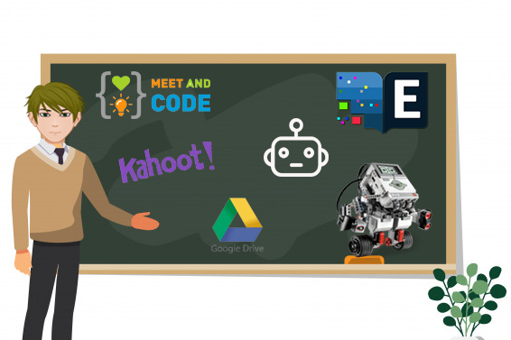
Eğitim Ortamı…öğretmenler
Dijital teknolojilerin eğitim alanında kullanımı ile öğretmenler, öğrencilerinin öğrenme süreçlerini daha iyi takip edebilir, öğrencileriyle daha kolay iletişim kurabilir ve branşlarına uygun ders materyallerini daha hızlı hazırlayabilirler. Akıllı tahtalar, eba…
Dijital teknolojiler doğru kullanıldığı zaman öğrencilerin başarılarına katkı da sağlamaktadır.

Slide 5
Eğitim Ortamı…Öğretmenler
Dijital okuryazarlığa sahip bireyler, teknolojinin sunduğu fırsatları en iyi şekilde değerlendirerek bir başka sektörde kullanılmasına zemin hazırlayarak birimler arası koordinasyonu sağlamaktadır. Birey birden fazla öğrenme stili arasından kendine en uygun olanını tercih ederek eğitimi bir nevi içselleştirmektedir. Tüm dünyanın belirlediği belirli standartlar çerçevesinde dijital çağ başlamış ve etkisini gelecek yıllarda da sürdürecektir.
İşte bu yüzden , dijital okuryazar olan öğrenciler yetiştirmeliyiz.

Slide 6
Eğitim Ortamı…Veliler
Artık veliler okuldaki eğitimin yanı sıra;
Youtube,
Doping hafıza,
Eğitim koçluğu
Morpa kampus vb seçenekleri de değerlendirmektedir.
Ayrıca dijitalleşme , öğrencilerin meslek seçimini de etkilemektedir. Günümüzde en çok tercih edilen bölüm bilgisayar-yazılım mühendisliğidir.

Slide 7
Eğitimde Teknoloji Kullanımının Yararları
Eğitim materyallerinin dijitalleştirilmesi, öğrencilerin ders notlarını, ödevlerini, hazırladıkları videoları/sunumları ve diğer materyalleri online olarak erişilebilir hale getirmektedir. Zaman mekan sıkıntısı olmadan öğrenciler herhangi bir cihazdan bu materyallere erişerek eğitimlerine daha kolay adapte olabilirler.

Slide 8
Şimdi teknolojiye olumlu açıdan bakalım:
Araştırma becerileri gelişir.
Bilgiye hızla ve kolayca ulaşırlar.
Kişisel öğrenme ve tekrarlama için yarar sağlar.
Kişisel öğrenme ağını geliştirmesini sağlar. Dünyanın her yerine, konu ile ilgili kişilere ulaşmayı bağlantılar kurmayı kolaylaştırır.
Eğlenerek öğrenmelerini sağlar.
Eğitim ortamına çeşitlilik ve zenginlik kazandırır.

Slide 9
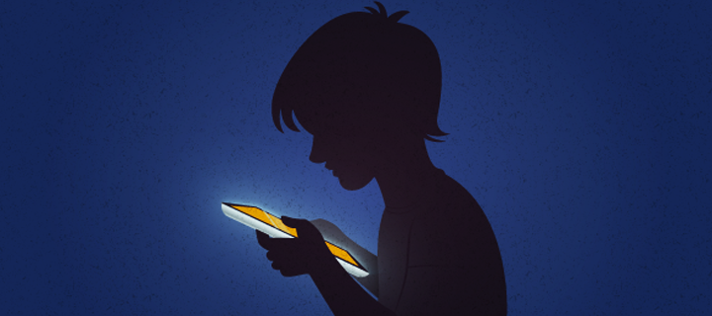
Şimdi de olumsuz görüşleri sıralayalım:
Çocukların yalnızlaşmasına neden olur.
Sosyal becerilerini geliştirmeleri önemlidir. Bu konuda engelleyicidir.
Teknolojik araçlar, öğrenme ve dikkat toplamayı güçleştirir.
Uygunsuz bilgilerle karşılaşmasına neden olabilir.
Sağlık açısından zararları vardır.
Kitap okumaktan uzaklaştırır.
Bağımlılık haline gelir.

Slide 10
Dijitalleşmenin Sosyal Ve Psikolojik Etkileri
İletişim alışkanlığımız değişti…
Şuan yaşadığımız çağ “Bilgi Çağı” olarak anılsa da,aslında Hız Çağı”dır. Gün geçtikçe tahammülsüzleşiyor ve her işin en kısa yolunu arıyoruz.
Jetonlu kulübeler önünde sıra beklemiş olan nesilden , postaneden yolladığımız damgalı mektuba yanıt bekleyen bir nesilden, aynı dakika içinde yanıtlanmayan whatsapp görüşmelerine öfkelenebilen ,sinirlenen kişilere dönüştük.

Slide 11
Dijitalleşmenin Sosyal Ve Psikolojik Etkileri
Alışveriş alışkanlığımız da değişti…
En çok gördüğümüz kişiler kargo çalışanları (trendyol,hepsiburada,amazon,koçtaş,ikea,çiçek sepeti….)
Düşünsenize…
Kitapçıdan içeri girip kokuyu içinize çekmek, alacağınız kitabı ararken bambaşka dergiler ve şiir kitapları bulmak, aynı kitaba uzandığınız başka bir müşteriye gülümsemek, kasaya geldiğinizde amacınızın ne kadar dışında alışveriş yaptığınıza şaşıp kasiyerle şakalaşmak.

Slide 12
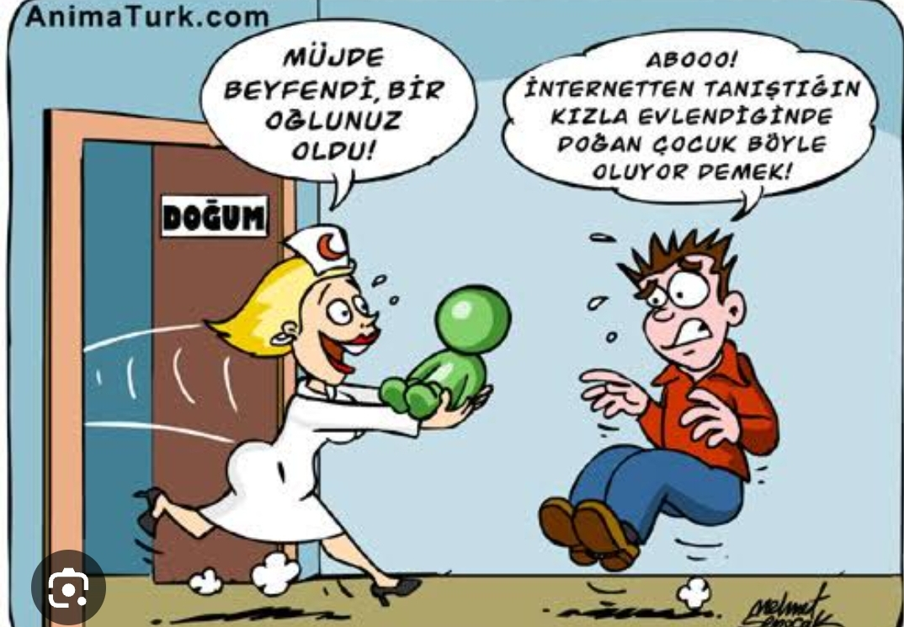
Dijitalleşmenin Sosyal Ve Psikolojik Etkileri
İlişki,tanışma,evlenme …o da değişti…

Slide 13
Dijitalleşmenin Sosyal Ve Psikolojik Etkileri
Çocuklarımızın çizimleri de
değişti…

Slide 14
Dijitalleşmenin Sosyal Ve Psikolojik Etkileri
sosyal medyadan bayramlaşanlar…
O da değişti…
Yan yana gelmek ama gelememek aslında…

Slide 15
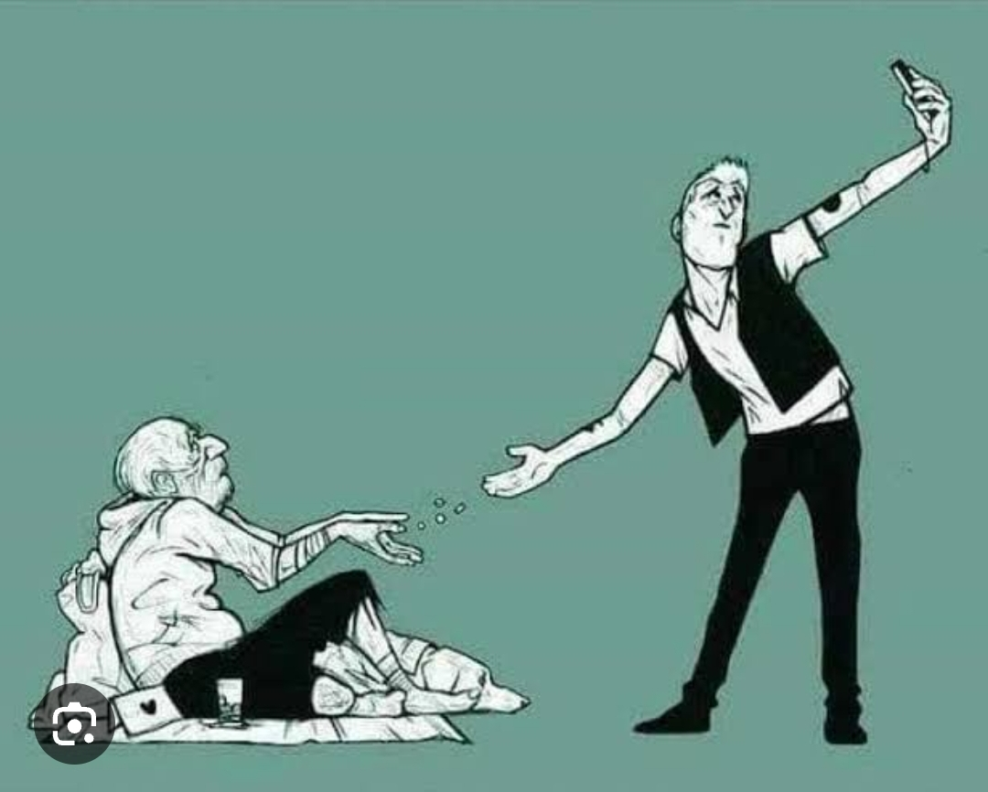
Dijitalleşmenin Sosyal Ve Psikolojik Etkileri
Yardımlaşma alışkanlığımız da değişti…

Slide 16
Dijitalleşmenin Sosyal Ve Psikolojik Etkileri
Ne güzel kaliteli zaman geçiriyoruz…

Slide 17
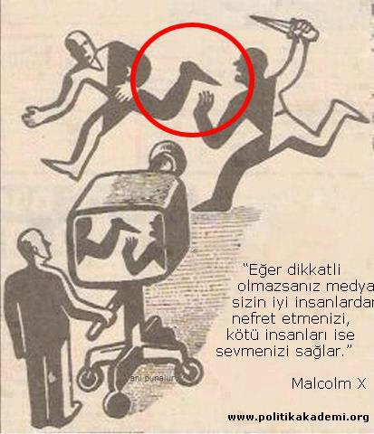

Slide 18
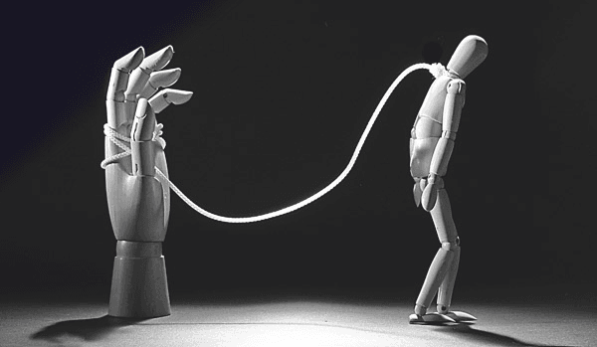
Sosyal medyadaki değişim…
Sosyal Medyadan uzaklaştığında oluşan agresiflik
ve depresiflik hali.
Kişisel, ailevi ve iş mahremiyetiniz deşifre olabilir.
hayatınızdaki
Sosyal medya sizi
haline getirebilir.
asosyal
bir insan
Sosyal medya kültürünü arttırdı.
Narsisizme yol açabilir.

Slide 19
Sosyal medyadaki değişim…
Sosyal Medyada üzerinden gerçekleşen dolandırıcılık her geçen gün artıyor.
Birçok zararlı yazılım sosyal medya kanalıyla bulaşabilir.
boşanma,
intihar,
Paylaşılan kişisel bilgi ve resimler kayıt altındadır ve tehlikeli kullanıma açıktır.
Zararlı sosyal
örgütlenmeler olabilir.
Sosyal medya dili
yozlaştırıyor.

Slide 20
Sosyal Medya Bağımlılığı
Sosyal Medya Bağımlılığı,
Sosyal medya ile ilgili bağımlılık türüdür ve görece yeni bir kavramdır. İşini, gücünü, ailesini ve hatta yeme içmesini bile ihmal edecek düzeyde sosyal medya kullanan insanlar bağımlı kabul edilebilir. Ancak bu bağımlılık halen dünya genelinde tıbbi açıdan bir hastalık olarak değerlendirilmemektedir.
Bakırköy Prof. Dr. Mazhar Osman Ruh Sağlığı ve Sinir Hastalıkları E.A. Hastanesi (BRSHH) bünyesinde açılan İnternet Bağımlılığı Polikliniği’nde, internet bağımlısı kullanıcılar tedavi görüyor.

Slide 21
Sosyal Medya Bağımlılığı
Sosyal Medya Hastalıkları
•Fare-klavye hastalığı
•Hikikomori
•Ego sörfü
•Blog ifşacılığı
•Youtube narsisizmi
•Myspace taklitçiliği
•Google takibi
•Siberhondrik
•Photolurking
•Wikipedializm
•Crackberry
•Cheesepodding

Slide 22
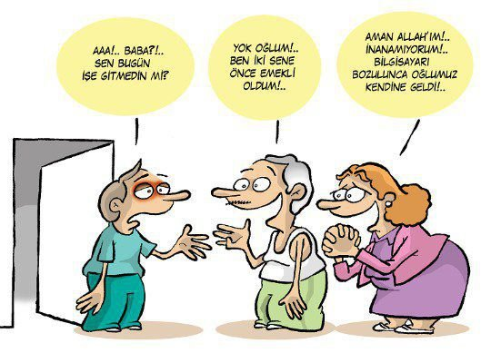
Televizyonun kumandasını kullandığımız gibi, bilgisayarında kapatma düğmesini kullanmayı öğrenmeliyiz. Yerinde ve zamanında kullanıldığında çok önemli bir buluş olan interneti doğru kullanmak dileğiyle…

Slide 23
Sosyal medyadaki değişim…Nelere dikkat etmeliyiz?
Üzgün, kırgın ve öfkeli olduğunuz durumlarda ruh halinizi yansıtacak
iletiler paylaşmaktan çekinin. Son pişmanlık fayda etmeyebilir.
Siyaset, spor, din, terör, cinsellik gibi konularda yorum yaparken dikkatli olun.
Tatil
ve eğlence fotoğraflarınızı
sosyal
medyada
paylaşırken dikkatli olun.
Paylaşımlarınızda telif haklarının ihlaline dikkat
edin.

Slide 24
Özetle iyi ya da kötü değil, tadında teknoloji…
Zamanımızın belli bir kısmını internette geçireceğiz,arkadaşlarımıza,ailemize daha fazla zaman ayıracağız…
Dinlediğiniz için teşekkürler …

